Slide 1

涡流分选

Slide 2
一、涡流分选的基本原理
涡流分选（Eddy Current Testing）涡流分选是把导体接近通有交流电的传感器，由传感器建立交变磁场，该交变磁场通过导体，并与之发生电磁感应作用，在导体内建立涡电流。导体中的涡电流也会产生自己的磁场，涡流磁场的作用也会改变原磁场的强弱，进而导致传感器电压和阻抗的变化。因此当导体表面或近表面出现缺陷或测量的金属材料发生变化时，将影响到涡电流的强度和分布，涡电流的变化又引起了分选传感器电压电导率和阻抗的变化，根据这一变化，就可以间接地知道导体内缺陷的存在及金属材料的性能是否有变化是否存在缺陷，材料硬度、混料、材质的变化。

Slide 3
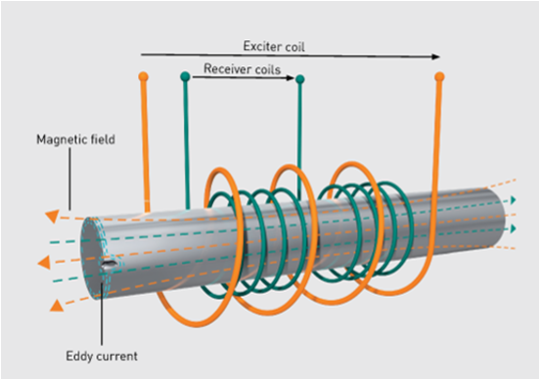
涡流分选原理图
传感器接触同规格零部件时，由于材料完整程度、含碳量等不同，传感器作用工件表面时产生的涡电流不同，进而达到区分材料异常的裂纹缺陷、硬度的目的

Slide 4
二、FET-99S涡流分选仪
适用范围
铜件、铝件、线材、板材、钢板等板材、钢管、钢棒等管棒材、钢坯及各种汽车零部件、标准件、轴承零件、锻件、铸钢件、异型钢、钢珠等。

Slide 5
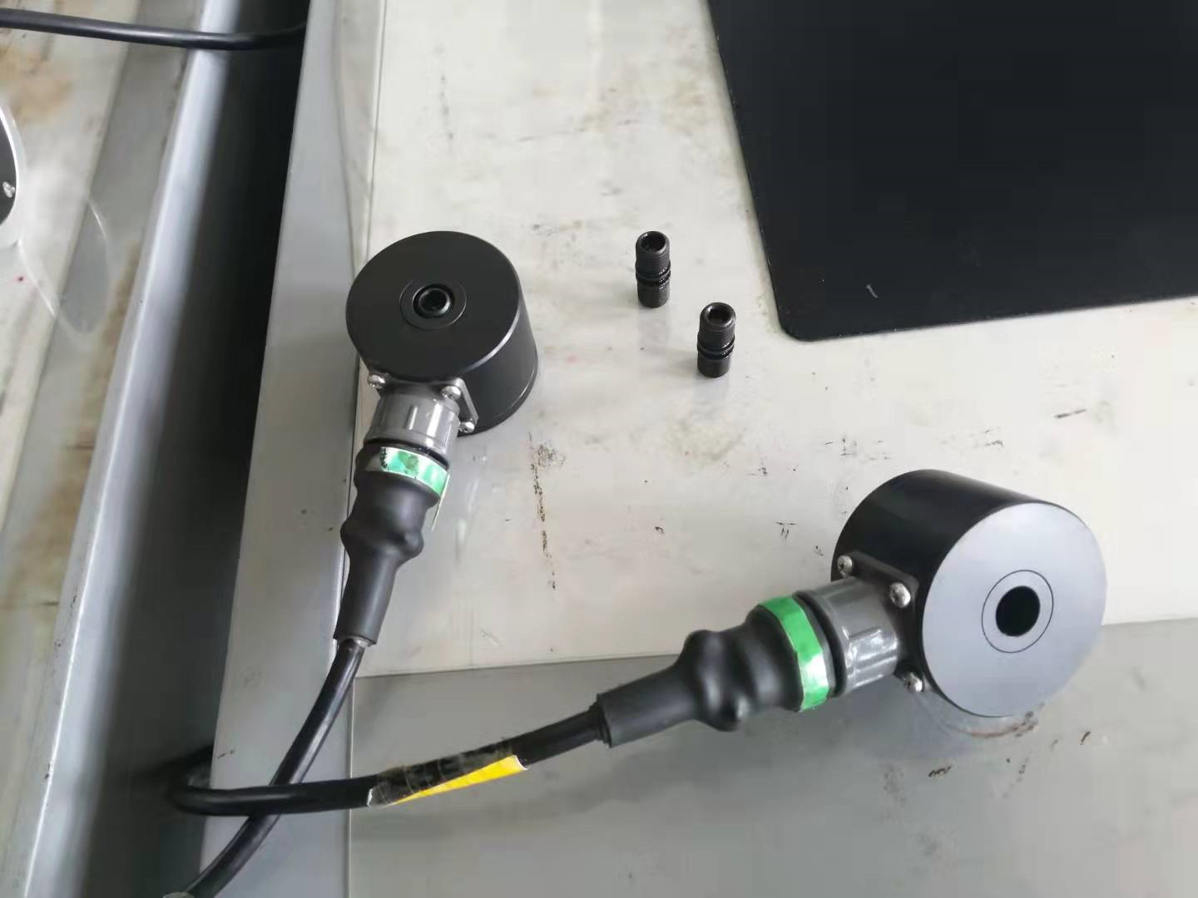
涡流分选仪传感器

Slide 6
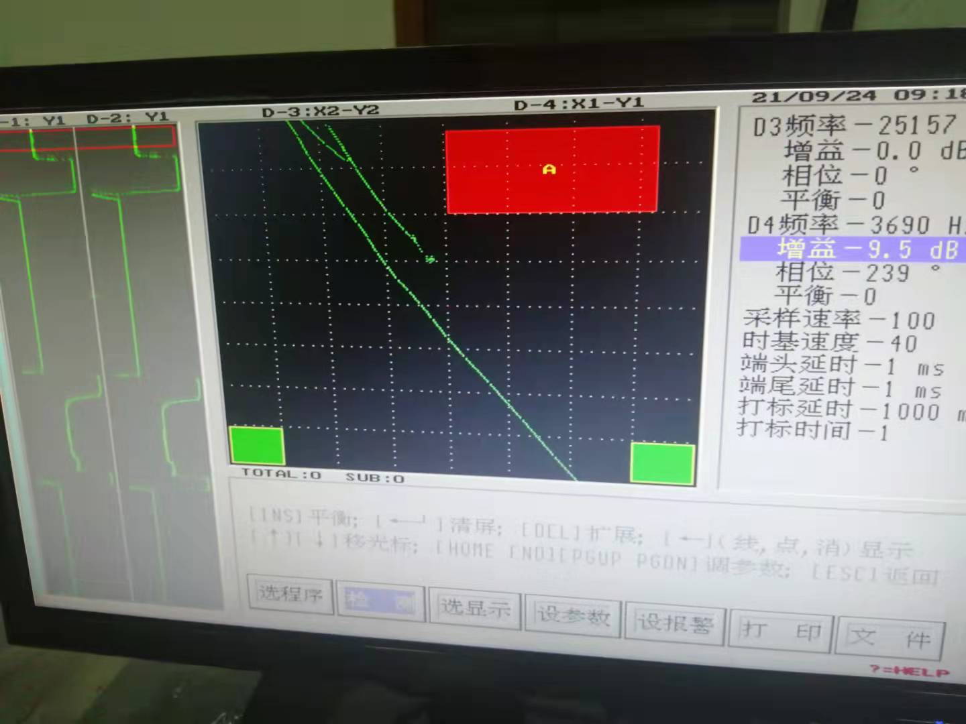
检测状态1（合格品波段区域）

Slide 7
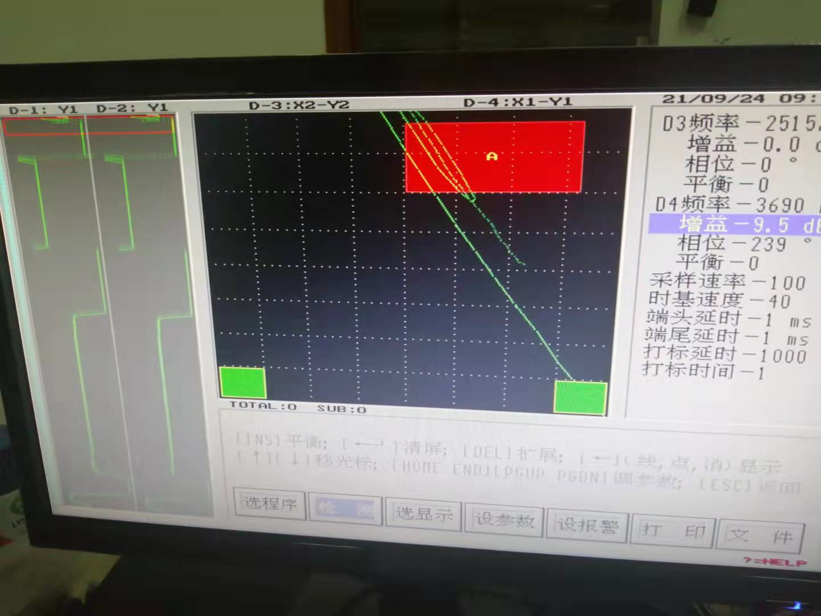
检测状态2（已知裂纹件波段区域）
切开4批产品，有1批产品发现裂纹件

Slide 8
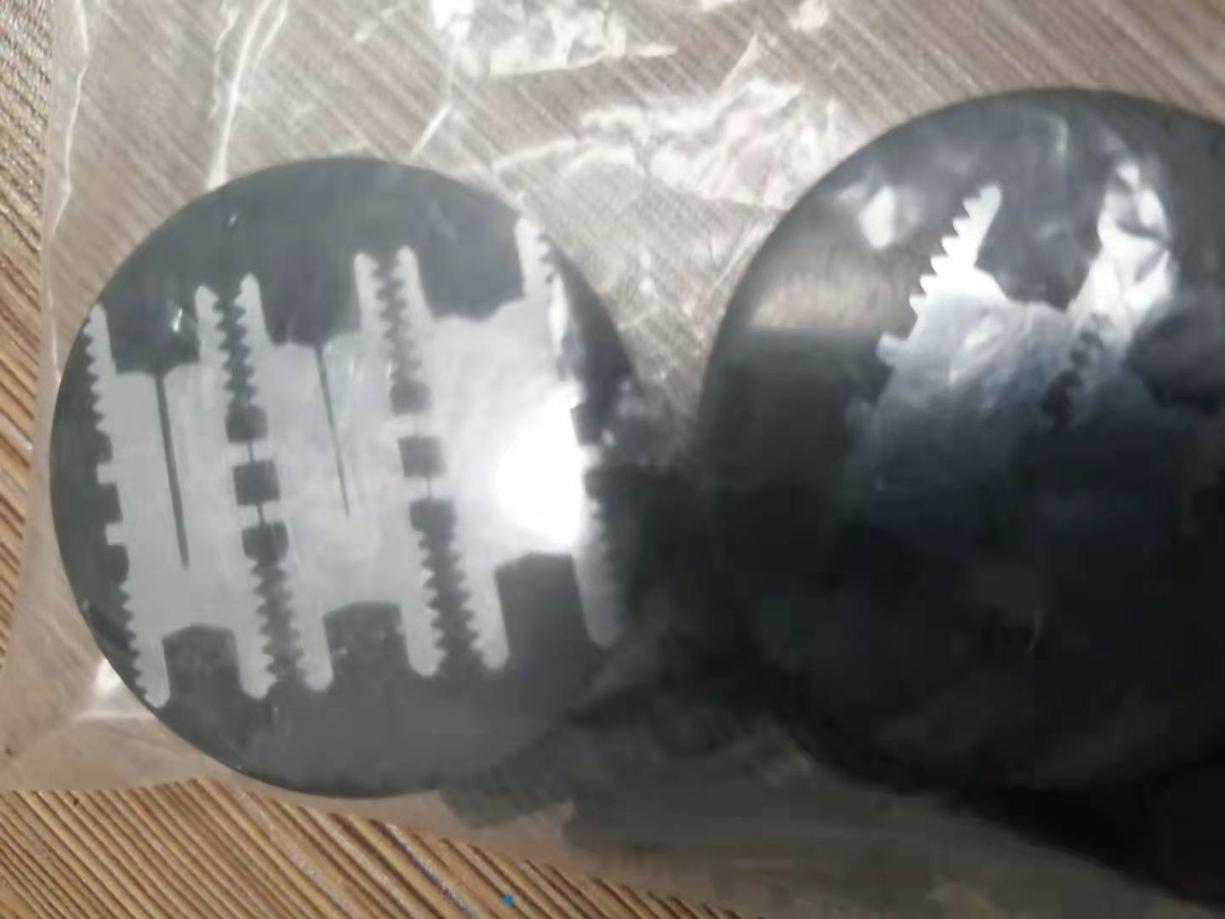
检测状态2（已知裂纹件波段区域）
切开4批产品，有3批产品发现裂纹件

Slide 9
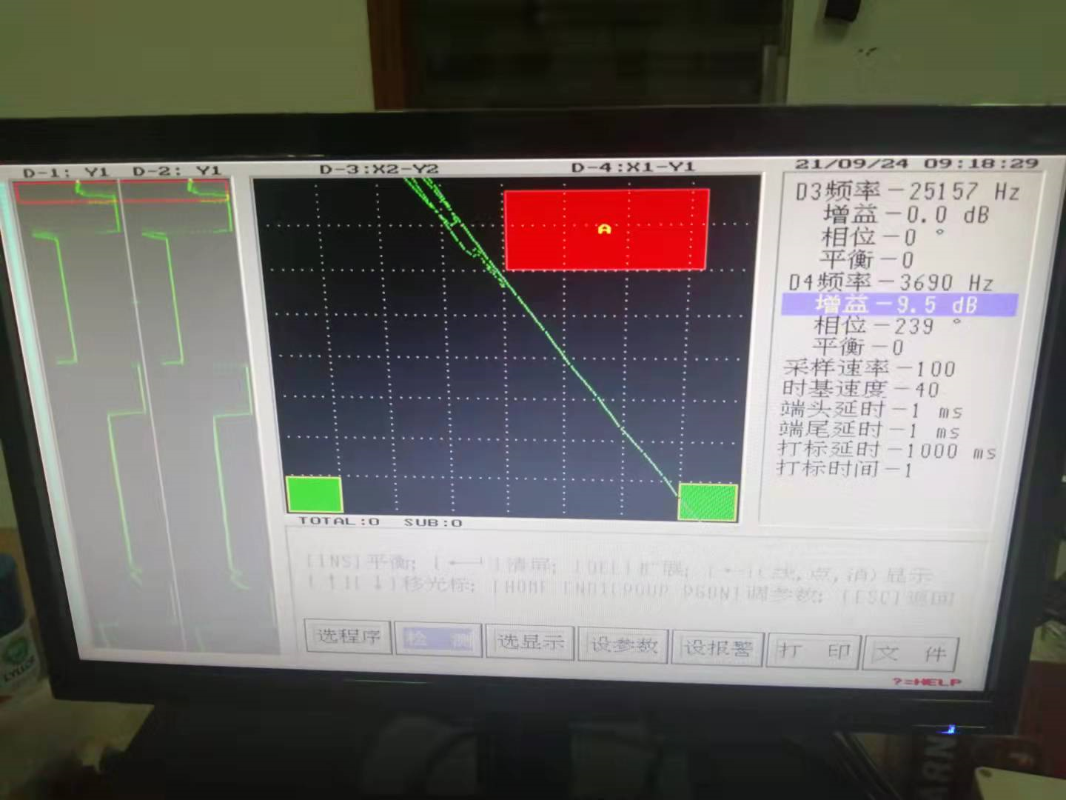
检测状态3（零界点工件波段区域）
切开4批产品未发现有裂纹工件

Slide 10
三、选取校准件对标件
1.盲测100件产品，了解合格品区域范围。（因产品裂纹在工件内部，人工无法模拟缺陷件，采用盲测方式，波段区域重合数量最多的暂定为合格品，在合格品中选出俩个样件，一个作为校准件，一个作为对标件。）
2.每次测试前，用校准件与对标件进行对标校准（俩个探头内放置校准件及对标件，敲击空格键≥2次，对标校准完成，拿出对标件，开始用对标探头检测其余产品。）

Slide 11
四、确定标准
1.测试过程中，发现波段范围异常与暂定合格品波段区域的产品，分类放好。（离合格品区域较远的波段对应的产品，比如检测状态2，波段介于检测状态1和2之间的，如检测状态3）
2.将检测状态2和检测状态3的产品，各拿出3--5个进行切片镜像检测，目前镜像检测发现检测状态3产品均为合格品，检测状态2之中有裂纹件，也有合格件。
3.目前暂定检测状态2为缺陷件，以此标准会将一部分合格品判定为不合格品，目前没有不良件流出，按此标准执行检测。

Slide 12
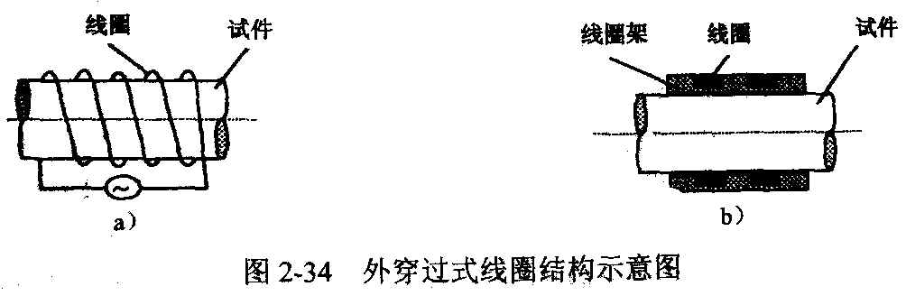
五.涡流分选传感器方式
放置式传感器
放置式传感器是将被检试件放在传感器内进行分选的传感器，主要应用于管、棒、零部件的分选。

Slide 13
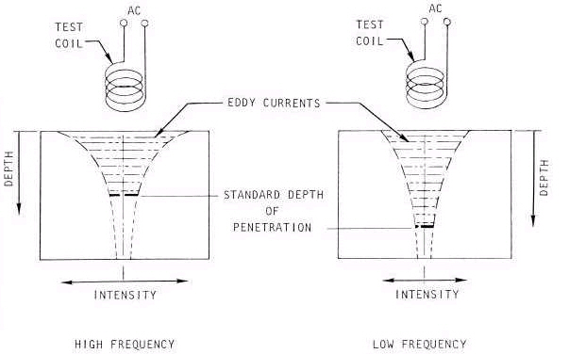
影响传感器信号的因素
a、频率对涡流的影响
分选频率与涡流渗透深度 反比

Slide 14
涡流分选检测的优点
不用接触工件，检测速度快，适合材料在役检测。
非破坏性，不用耦合介质，不接触工件，可在高温下检测。
检测安全，不存在辐射危险。
检测信号为电信号，可对结果数字化处理和自动化。
影响涡流的因素很多，如裂纹、材质、尺寸、形状及电导率和磁导率等。采用特定的电路进行处理，可筛选出某一因素而抑制其他因素，由此有可能对上述某一单独影响因素进行有效的分选。

Slide 15
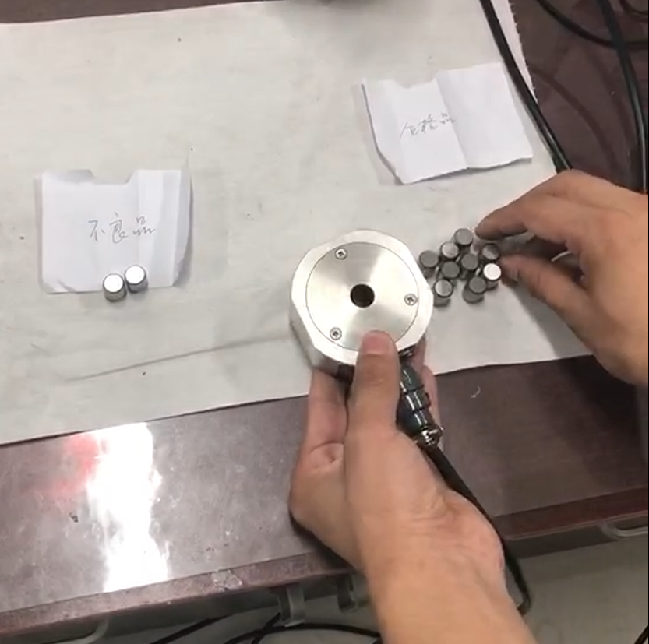
六、涡流分选常见实际应用
备注：所有图片为合作客户产品检测视频内截图
1、轴承及轴承滚字、钢珠硬度分选

Slide 16
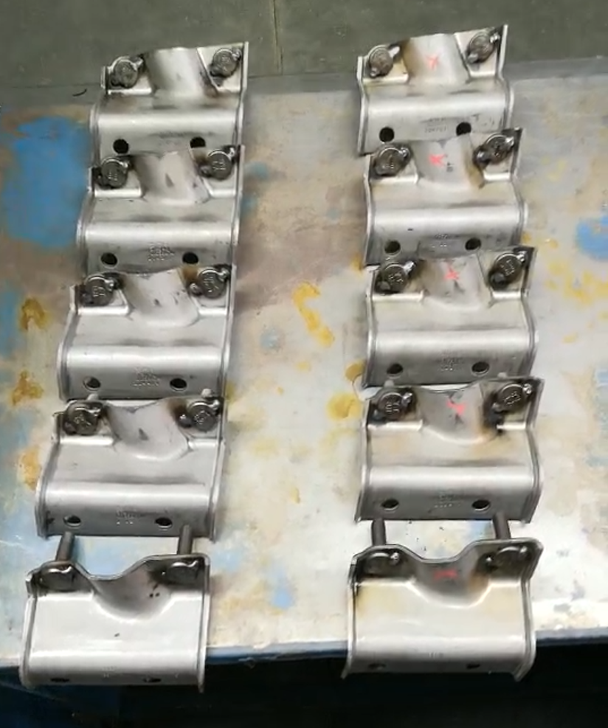
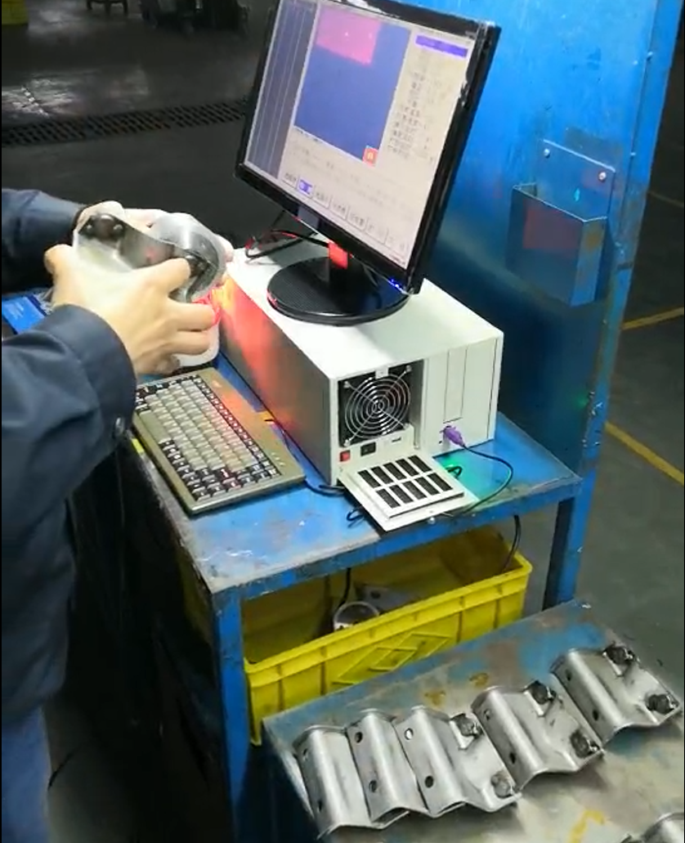
2、吉利汽车紧固件热处理区分

Slide 17
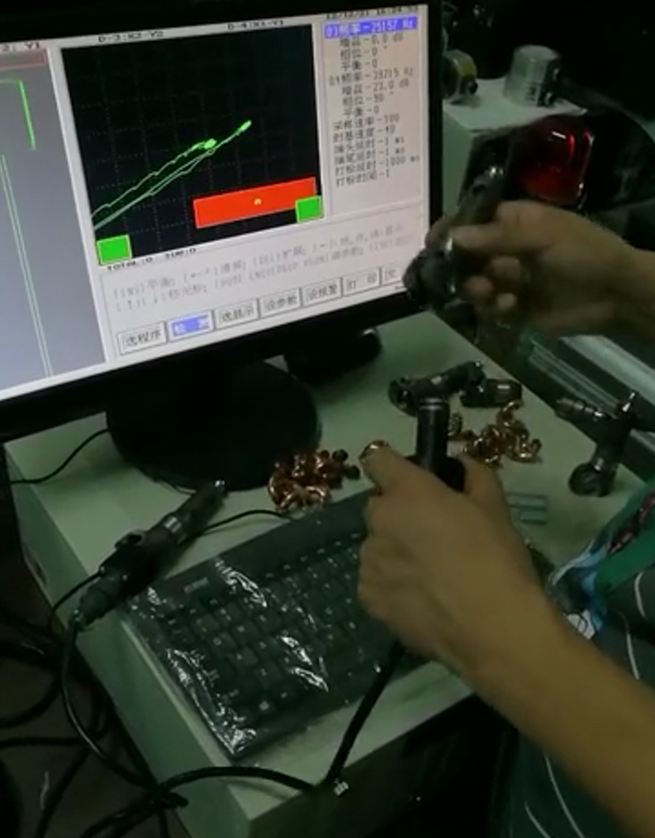
3、零部件内部裂纹涡流分选检测

